Slide 1
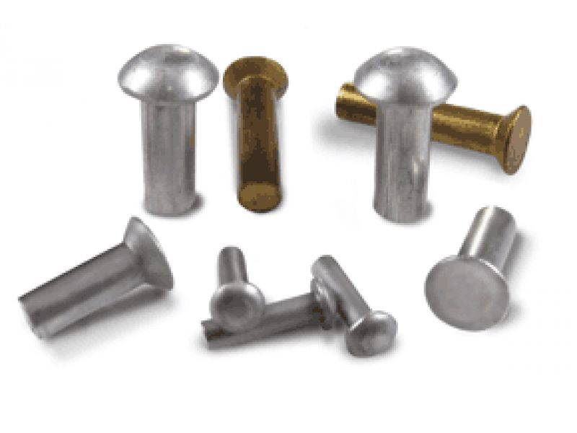
НЕРАЗЬЁМНЫЕ СОЕДИНЕНИЯ. СОЕДИНЕНИЕ ДЕТАЛЕЙ С ПОМОЩЬЮ ЗАКЛЁПОК.
Учитель трудового обучения ОШ№ 2
Швецов В.П.

Slide 2
Виды соединений
Соединения делятся на
разъёмные:
шпилечные;
винтовые;
шпоночные;
резьбовые;
клиновые;
неразъёмные:
сшивные;
сварные;
клеевые;
клёпаные;
паяные.

Slide 3
неразъёмные соединения
К неразъемным относятся соединения, которые нельзя разобрать без разрушения соединительных элементов или повреждения соединенных деталей.

Slide 4
Применение заклёпочных соединений

Slide 5
Соединения деталей с помощью заклёпок
Достоинства:
1. Высокая прочность и надежность соединения
2. Простота контроля качества соединения
3. Возможность соединения деталей из любых материалов
4. Неизменность физико-химических свойств материалов соединяемых деталей
5. Высокая работоспособность при ударных и повторно-переменных нагрузках
6. При разборке скрепляемых деталей (разрушении заклепок), соединяемые детали обычно почти не повреждаются и могут быть использованы повторно
Недостатки:
1. Неполное использование материала соединяемых деталей в результате их ослабления заклепочными отверстиями
2. Сложность технологического процесса изготовления клепанных конструкций
3. Трудность соединения деталей сложной конструкции
4. Соединение деталей встык требует применения специальных накладок
5. Заклепки и соединяемые детали должны быть однородными, с одинаковым температурным коэффициентом линейного расширения

Slide 6
Соединения деталей с помощью заклёпок
Клёпкой называется процесс соединения двух или нескольких деталей с помощью заклёпок.
Клёпка разделяется на:
-холодную (выполняемую без нагрева заклёпок) до ф8мм;
-горячую (стержень заклёпки нагревают до 1000º-1100º) свыше ф21мм;
-смешанную (как горячая так и холодная) от ф8мм до ф21мм
Процесс клёпки состоит из следующих основных операций:
-образование отверстия под заклёпку в соединяемых деталях;
-зенкование гнезда под закладную головку заклёпки (при потайнойклёпке);
-вставка заклёпки в отверстие;
-образование замыкающей головки заклёпки

Slide 7
типы заклепок

Slide 8
Материал заклёпок
Основными материалами склепываемых деталей являются низкоуглеродистые стали марок Ст0, Ст2, Ст3, цветные металлы и их сплавы.
К материалу заклепок предъявляются следующие требования:
высокая пластичность для облегчения процесса клепки;
одинаковый температурный коэффициент расширения с материалом склепываемых деталей во избежание дополнительных температурных напряжений в соединении при колебаниях температуры;
- однородность с материалом склепываемых деталей для предотвращения появления гальванических токов, сильно разрушающих соединения. Для стальных деталей применяют только стальные заклепки, для медных – медные, для алюминиевых – алюминиевые

Slide 9
Типы заклёпочных швов
В зависимости от назначения неразъемного соединения существуют следующие типы заклепочных швов:
Прочный шов применяется в тех случаях, когда надо создать прочное неразъемное соединение. Прочность шва достигается применением соединения с одним или несколькими рядами заклепок. Эти швы применяются для соединения частей ферм, мостов, колонн и т. п.
Плотный шов обеспечивает герметичность, т. е. не пропускает жидкости и газы. Герметичность обеспечивается установкой прокладок между склепываемыми листами или подчеканкой шва. Эти швы применяются при изготовлении резервуаров.
Прочно-плотные швы применяются в тех случаях, когда нужно создать прочные и герметические соединения, например в паровых котлах и различных резервуарах с высоким внутренним давлением.

Slide 10
Типы заклёпочных швов

Slide 11
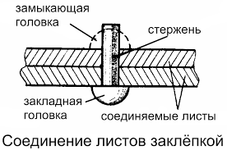
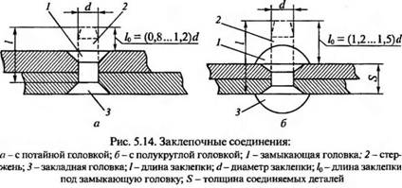
Определение длины стержня заклёпки

Slide 12
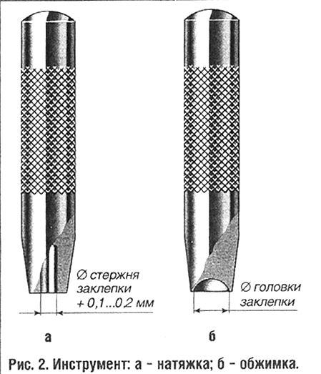
Инструмент для клёпки
Натяжка – служит для сжатия соединяемых листов перед клёпкой.
Обжимка – служит для формирования замыкающей головки, придания ей правильной формы.
Поддержка – служит опорой для закладной головки заклёпки.

Slide 13
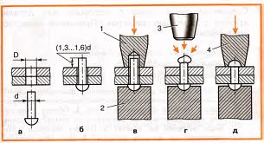
Последовательность приёмов ручной клёпки
а) образование отверстия под заклёпку в соединяемых деталях ;
б) вставка заклёпки в отверстие, определение длинны стержня заклёпки;
в) сжатие соединяемых листов перед клёпкой с помощью натяжки;
г) осадка стержня заклёпки, предварительное формирование замыкающей головки;
д) окончательное формирование замыкающей головки.

Slide 14
Брак при клёпке
Вид брака | Схематическое изображение | Причина
Неплотное прилегание головки. |  | Перекос обжимки при клепке.
Смещение головок. |  | Косо просверленное отверстие.
Смещение одной головки. |  | Скос на торце стержня заклепки.
Зарубки на головке или около нее |  | Смещение обжимки при клепке.
Маломерная замыкающая головка. |  | Недостаточная длина стержня заклепки.
Расплющивание стержня между поверхностями склепываемых деталей. |  | Неплотное прилегание деталей друг к другу во время клепки.
Изгиб стержня в отверстии. |  | Несоответствие диаметра стержня диаметру отверстия.

Slide 15
Подготовка детали к клепке
Пошаговое действие решения задачи | Результат выполнения | Обеспечение для выполнения
1.Отметить на размеченной детали место склепывания | Отмеченное место склепывания | Готовая неразмеченная деталь
2.Наложить ее на место склепывания | Совмещенные детали | Размеченная и неразмеченная детали для склепывания
3.Сжать детали | Склепанные между собой детали | Струбцины. Ручные тиски
4. Выбрать заклепку | Заклепка, соответствующего диаметра и длины | Скрепленные между собой детали. Штангенциркуль, Заклепки

Slide 16
Подготовка детали к клепке (продолжение)
Пошаговое действие решения задачи | Результат выполнения | Обеспечение для выполнения
5.Выбрать сверло | Сверло, соответствующего диаметра | Сверла, заклепка, соответствующего диаметра
6. Просверлить отверстие под заклепку | Сквозное отверстие в деталях под заклепку | Скрепленные между собой детали. Сверло, соответствующего диаметра. Сверлильное оборудование
7. Зенковать место под головку заклепки (если заклёпка с потайной головкой) | Подготовленное для клепки отверстие в деталях | Сквозное отверстие в деталях под заклепку. Зенковка. Сверлильное оборудование

Slide 17
Вопросы для самопроверки
- Что понимают под неразъемным соединением?
К неразъемным относятся соединения, которые нельзя разобрать без разрушения соединительных элементов или повреждения соединенных деталей.
- Какие требования следует предъявлять к материалам заклепок?
-высокая пластичность
-одинаковый температурный коэффициент расширения с материалом склепываемых деталей
-однородность с материалом склепываемых деталей

Slide 18
Вопросы для самопроверки
- Какой вид неразъемного соединения стальных деталей имеет в настоящее время наибольшее распространение?
1. Заклепочное
2. Сварное
3. Клеевое
- К какому виду клёпаных соединений относится соединение деталей, расположенных в одной плоскости таким образом, что соединяемые элементы являются продолжением один другого?
1. Соединение встык
2. Соединение внахлестку
3. Тавровое соединение
4. Угловое соединение

Slide 19
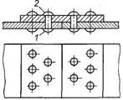
Вопросы для самопроверки
Где применяются заклепочные соединения?
1. В корпусах судов
2. В фермах железнодорожных мостов
3. В авиастроении
4. В автомобилестроении
Какая головка заклёпки является замыкающей?
1. Поз. 1
2. Поз. 2
3. Определить нельзя

Slide 20
Вопросы для самопроверки
Назовите по рисунку заклепку с полупотайной головкой
1. а
2. б
3. в

Slide 21
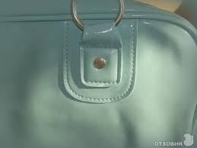
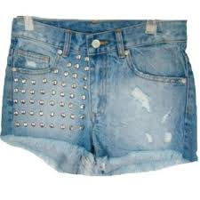
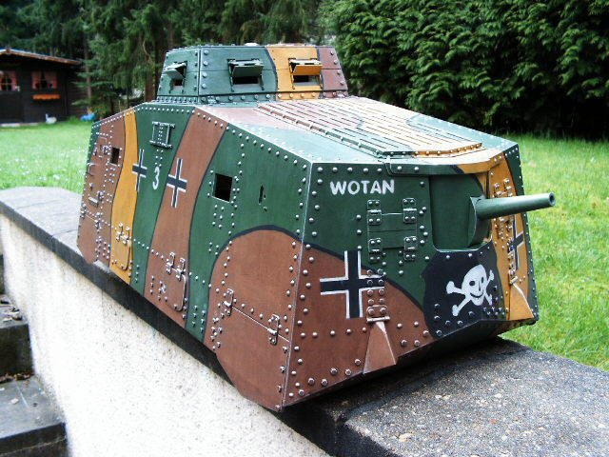
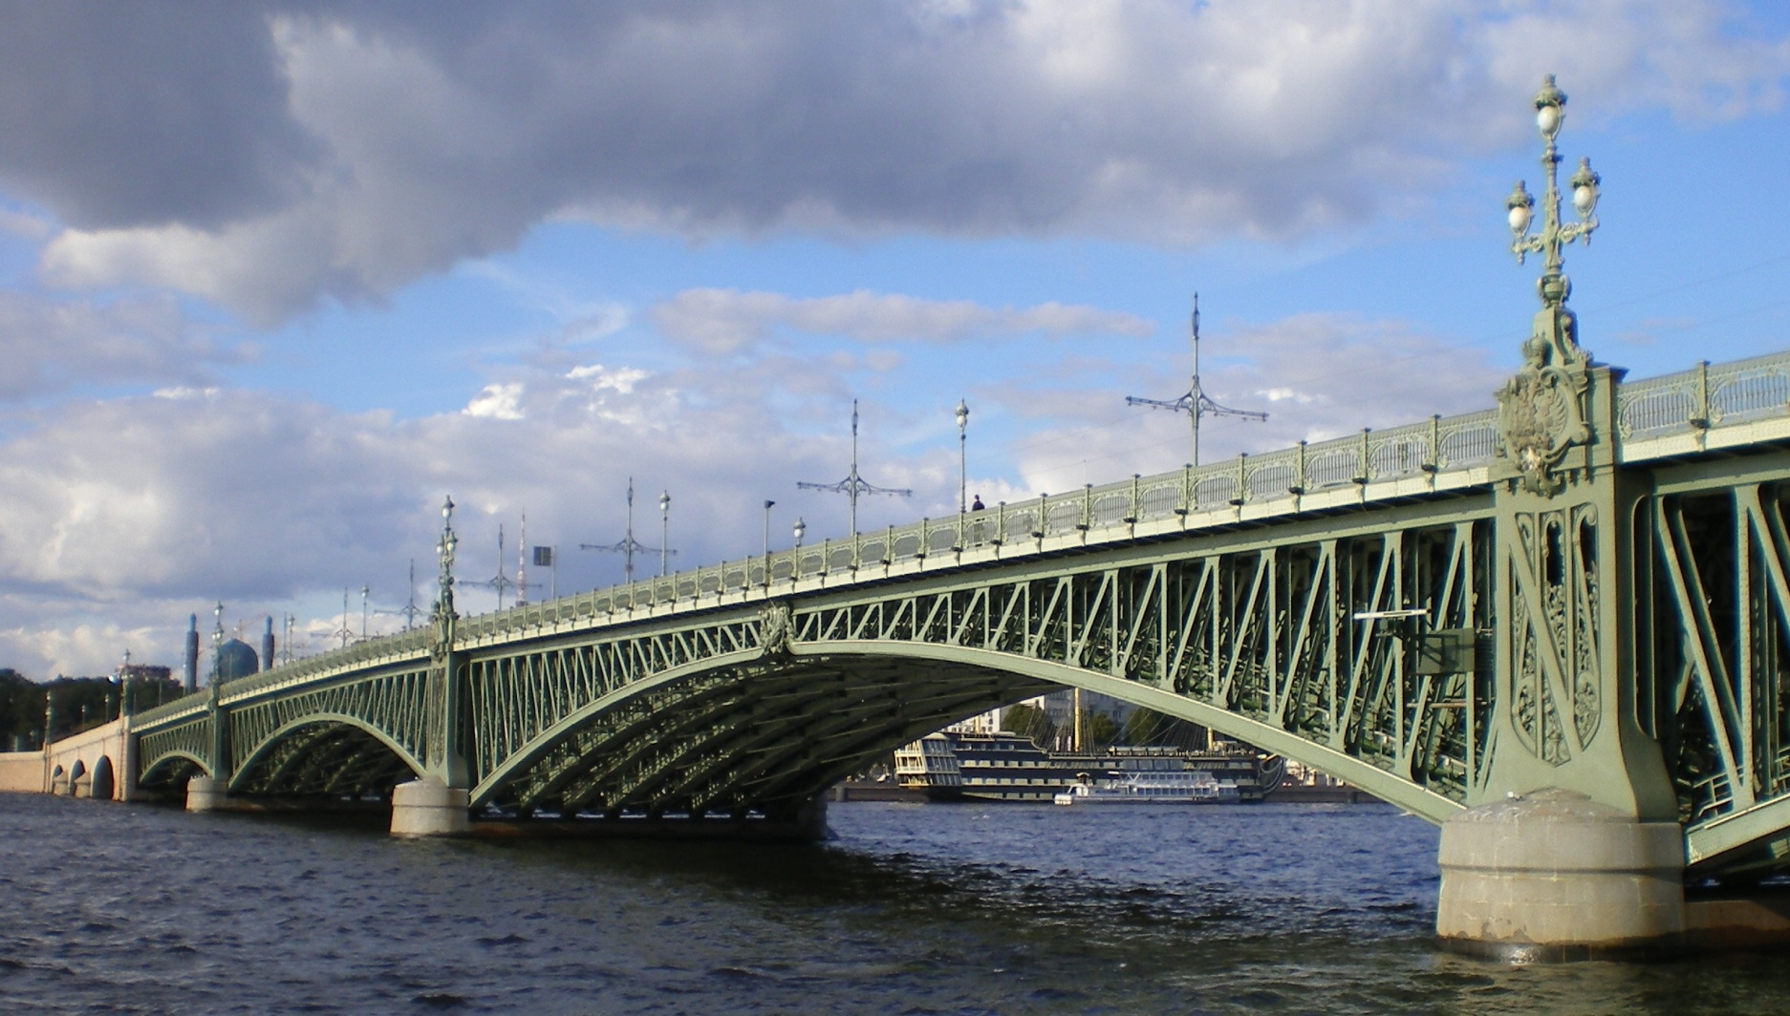
Спасибо за внимание !!!

